Slide 1
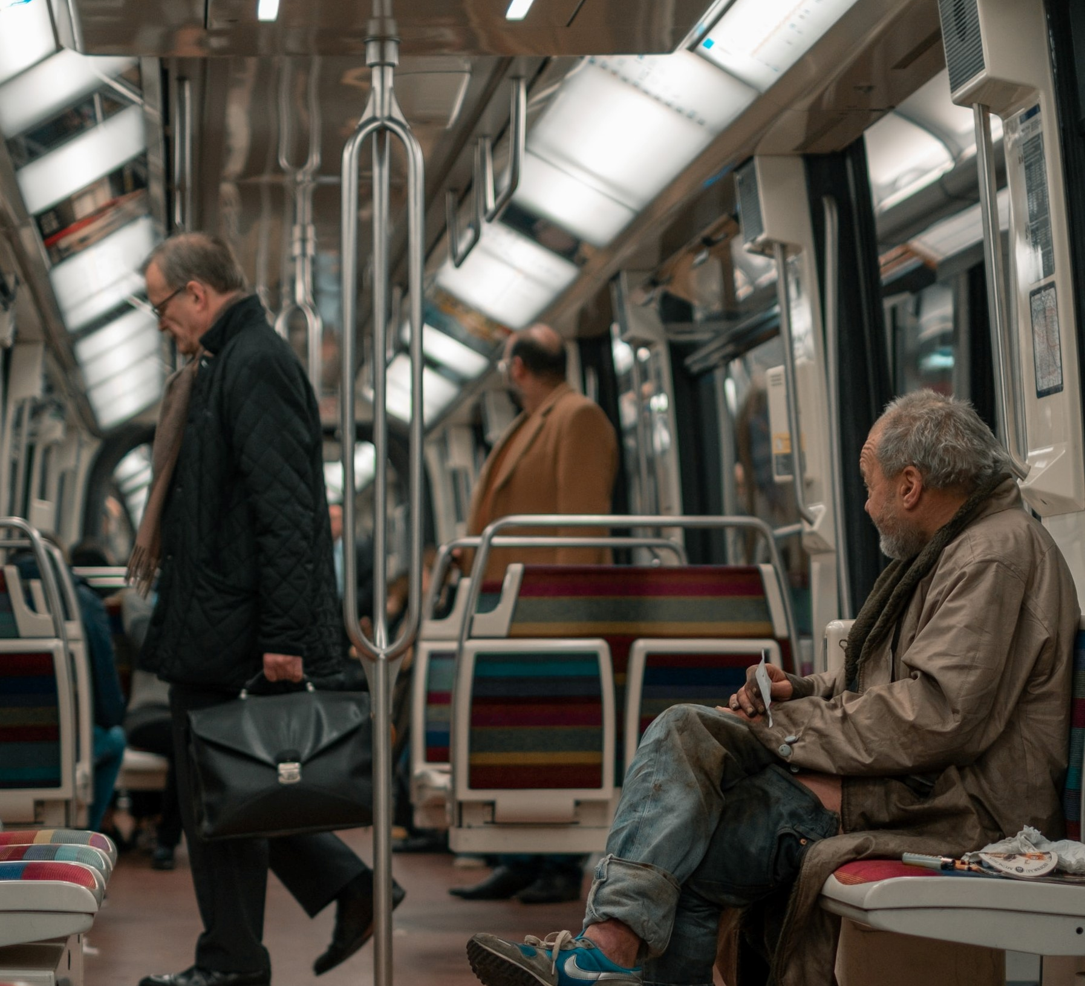


Terveyden eriarvoisuus
Kuva: Unsplash.com Thomas de Luze

Slide 2
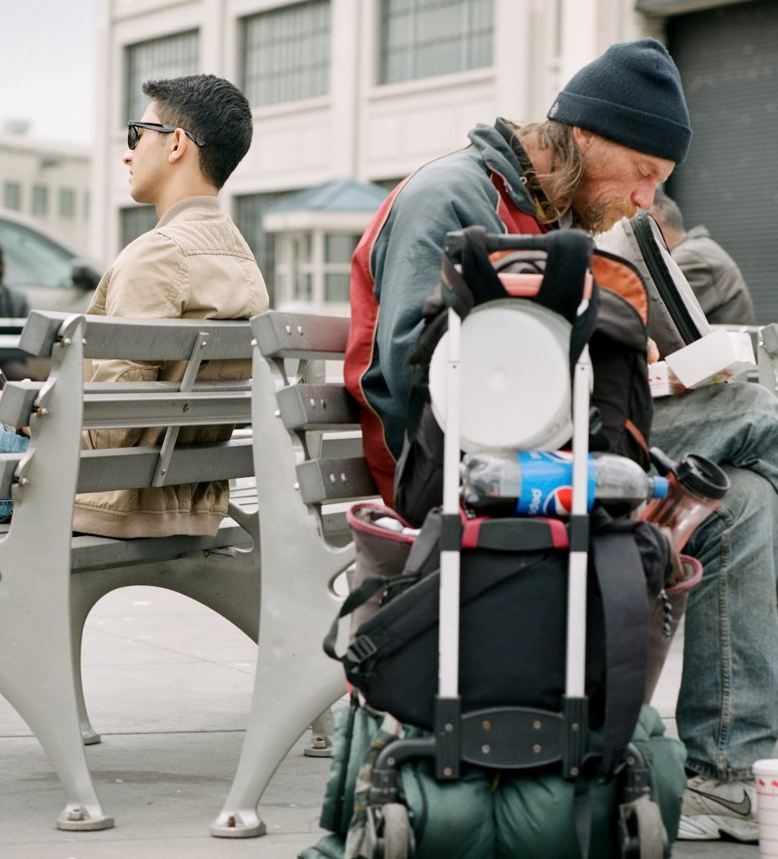
Terveyden eriarvoisuus
Tarkoittaa
epäoikeudenmukaisia terveyseroja
eroavuuksia, joihin voidaan ainakin periaatteessa vaikuttaa yhteiskunnallisin toimin
Huomioitavaa
Ehkäistävissä olevat terveyserot eivät oli eettisesti hyväksyttäviä.
Kaikki terveydessä ja hyvinvoinnissa havaitut erot eivät ole eriarvoisuutta (esim. perimän vaikutus terveyteen).
Väestöryhmiä, joihin eriarvoisuus tavallisimmin kasautuu
yksin kotona asuvat ikäihmiset
pitkäaikaistyöttömät
turvapaikkaa hakeneet maahanmuuttajat
työn ja koulutuksen ulkopuolella olevat nuoret aikuiset
päihteiden ongelmakäyttäjät
mielenterveyden häiriöistä kärsivät
Kuva: Unsplash.com Benjamin Disinger

Slide 3
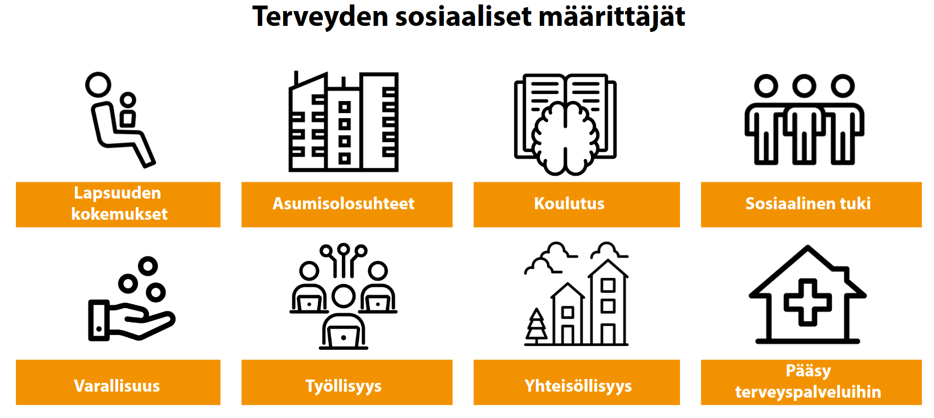
Terveyseroihin vaikuttavat olosuhteet ja ympäristö, joihin ihminen syntyy ja joissa hän kasvaa ja ikääntyy, elää ja työskentelee.

Slide 4


Terveyden eriarvoisuuteen vaikuttavia tekijöitä
YKSILÖ
Koulutus, työllisyys
  työn aiheuttamat rasitukset ja altisteet
Psykososiaaliset tekijät
  mahdollisuudet huolehtia hyvinvoinnista ja terveydestä
Sosiaalinen asema ja taloudellinen tilanne
Terveyskäyttäytyminen
  elintapaerot esimerkiksi päihteiden käytössä ja ravitsemuksessa
YHTEISKUNTA
Yhteiskunnan arvot ja normit
  kuten demokratia, yhdenvertaisuus, oikeudenmukaisuus
Koulutus-, talous- ja työllisyyspolitiikka
Sosiaali- ja terveyspalvelujen järjestäminen
Kuva: Unsplash.com Gregory Hayes
Kuva: Unsplash.com Sander Sammy

Slide 5
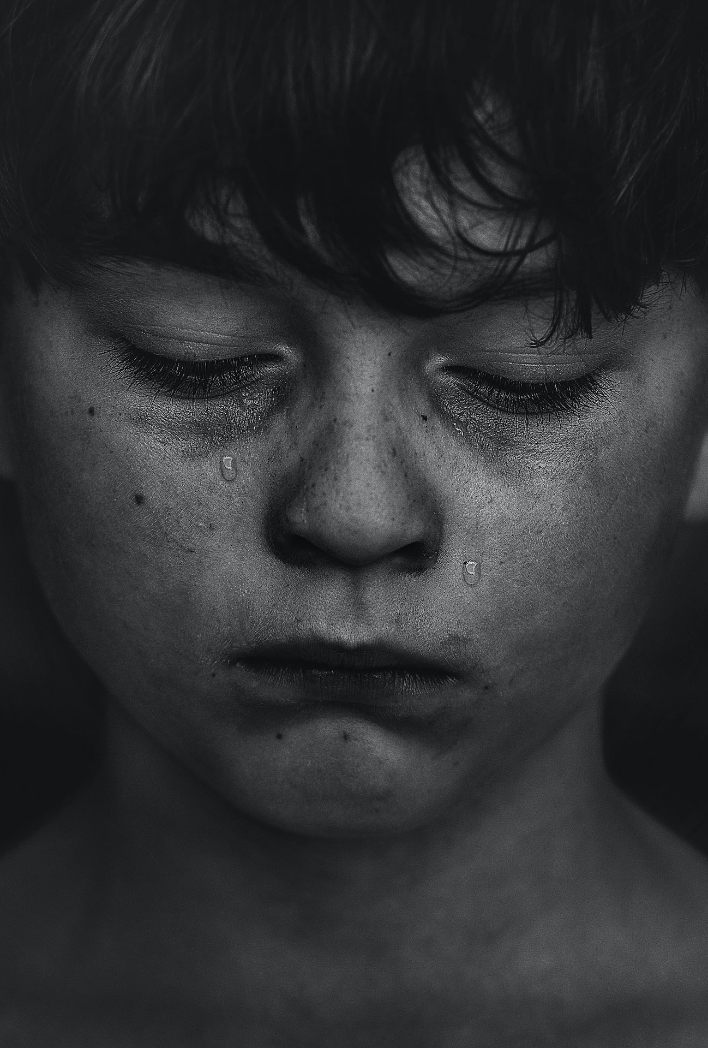
Vanhempien sosioekonomisen aseman vaikutus terveyseroihin on ylisukupolvista
Sosioekonominen asema ja siihen liittyvät tavat, arvot, asenteet ja sosiaaliset verkostot ohjaavat vahvasti ihmisen elämäntapoja.
Hyvinvointi- ja terveyserot näkyvät lapsiperheiden elämäntavoissa, elinolosuhteissa ja sosiaalisissa suhteissa.
Terveyttä vaarantavat elämäntavat opitaan jo nuorena.
Sosioekonomiset erot muodostuvat jo varhaislapsuudessa, ja ne ovat havaittavissa usein koko elämänkulun ajan.
Kuva: Unsplash.com Kat J

Slide 6

Terveyserojen kaventamisesta hyötyvät yksilöt ja yhteiskunta
Terveyserot
lisäävät sairastavuutta ja ennenaikaisia kuolemia
heikentävät työ- ja toimintakykyä
aiheuttavat huomattavia kustannuksia sekä tulojen menetyksiä niin valtiolle kuin kotitalouksillekin
lisäävät sosiaali- ja terveydenhuoltojärjestelmän kuormitusta
vähentävät koko yhteiskunnan hyvinvointia
vähentävät sosiaalista yhteenkuuluvuutta, mikä lisää kaikkien stressiä, pelkoa ja epävarmuutta
Miksi hyvinvointi- ja terveyseroja pitää kaventaa?
Väestön terveys paranee.
Yhteiskunnan varoja säästyy.
Sosiaali- ja terveyspalvelujen riittävyys paranee.
Työllisyysaste nousee.
Sosiaalinen syrjäytyminen vähenee.
Vältettävissä olevat terveyserot eivät ole eettisesti hyväksyttäviä.
Kuva: Unsplash.com Nick Fewings

Slide 7
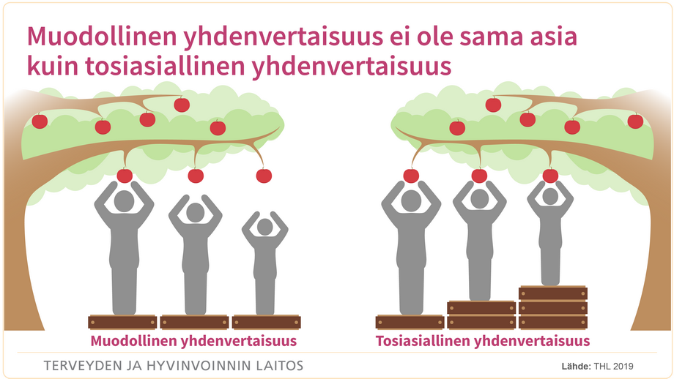

Slide 8

Terveyserojen kaventaminen on terveyspoliittinen haaste
Suomalaisten terveydentila on hyvä ja elinikä on pidentynyt vuosi vuodelta, mutta terveyserot ovat edelleen merkittäviä.
Lyhimmän elämän elävät matalasti koulutetut miehet.
Merkittävin syy terveyseroihin on elämäntavat.
Elämäntapoihin puuttuminen on usein haasteellista.
Terveyden edistämisen toimia kannattaa kohdistaa erityisesti niihin väestöryhmiin, joissa riskitekijät ovat yleisimpiä.
Kuva: Unsplash.com Nico Smit

Slide 9
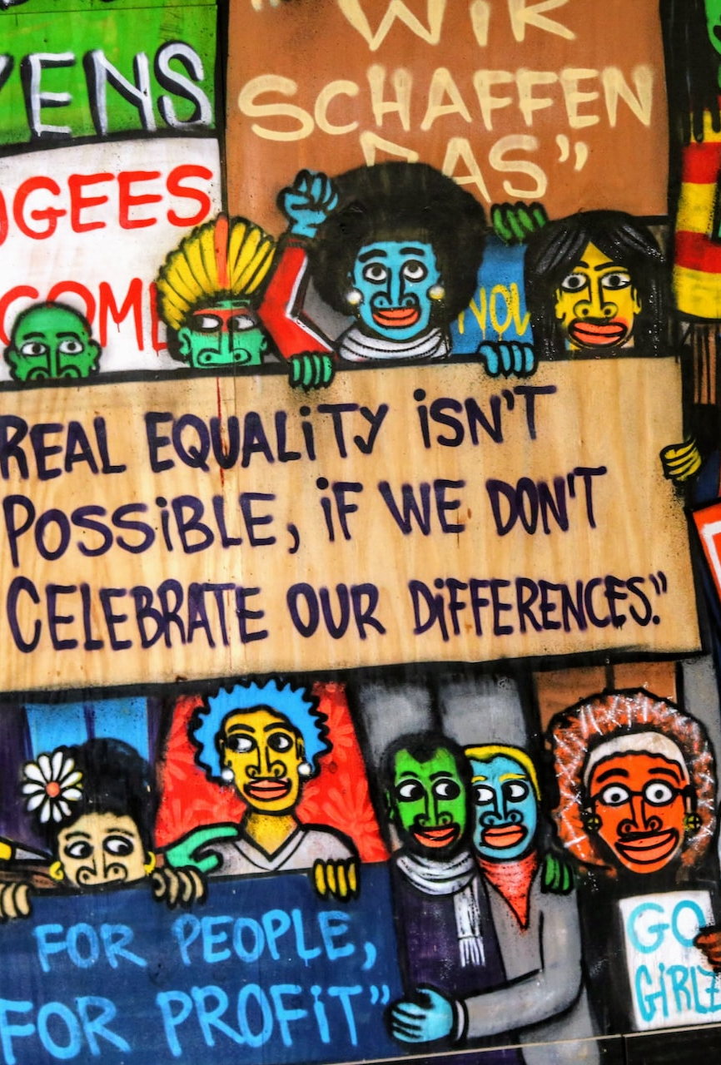
Hyvinvointi- ja terveyseroja pystytään kaventamaan vaikuttamalla sosiaalisiin taustatekijöihin ja eriarvoisuuteen
vaikutetaan sosiaaliseen eriarvoisuuteen, esimerkiksi koulutukseen, tulonjakoon, työllisyysmahdollisuuksiin ja verotukseen
turvataan kaikille terveelliset elinolot (asuminen, työolot, ympäristö)
vähennetään haitallisille aineille altistumista (työaltisteet, ympäristöaltisteet, alkoholi, tupakka, epäterveellinen ravinto)
vähennetään haavoittuvuutta (sosiaaliset verkostot, erityinen tuki haavoittuvassa asemassa oleville)
estetään eriarvoisia seurauksia (esimerkiksi palvelujen saatavuus ja laatu yhdenvertaiseksi).
Lähde: THL
Kuva: Unsplash.com Matteo Paganelli

Slide 10
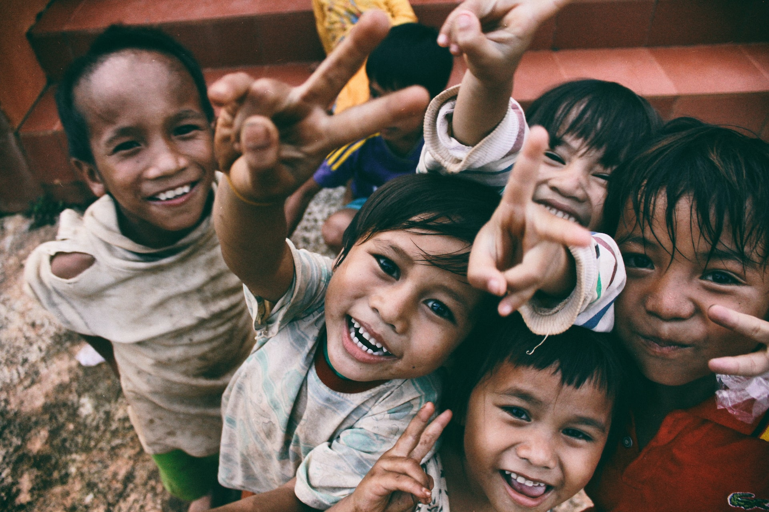
Eriarvoisuus on globaali ongelma
WHO: Maailman terveyserojen kaventamisessa pitää kiinnittää erityistä huomiota
tyttöjen ja naisten hyvinvointiin
lapsuusajan elinympäristöjen parantamiseen
työskentelyolosuhteiden kehittämiseen.
Vallan, rahan ja resurssien epätasa-arvoiseen jakautumiseen pitää puuttua.
On tärkeää sitoutua kehittämään terveyteen vaikuttavien tekijöiden arviointijärjestelmiä
  mittaamaan muutosta
  arvioimaan tuloksia
  raportoimaan niistä niin kansainvälisesti kuin kansallisestikin.
Kuva: Unsplash.com Larm Rmah

Slide 11

Vältettävissä olevat terveyserot eivät ole eettisesti hyväksyttäviä.

